Slide 1
02 · 黄博远 · 阿里云智能集团计算平台事业部 · 人工智能平台 PAI 产品负责人
洞察：Agentic AI Platform 的核心不是聊天 UI，而是把万卡工程闭环与专家方法产品化为可调用 Skills。
一句话判断：阿里云 Agentic AI Platform / PAI——AI 基础设施要从「提供功能」走向「交付结果」。
01 传统平台交互难以承载万卡工程复杂度
02 从完成任务到形成组织能力
03 批量实验创建/调度/跟踪
平台需用 Agent 自动闭环配置/诊断/验证，否则万卡客户会卡在人工运维成本上。
• 万卡级训练从「能跑」到「跑稳跑快」需反复经历配置方案、规模运行、诊断定位、调整验证
• 并行策略组合空间巨大，千节点才暴露问题，日志指标分散，关键调整需回目标规模验证、失败代价高
• PaaS 只提供算力与工具时，用户仍需手工组织整个调优闭环
产品路线图应按「自动化→专家 Skill→资产沉淀→标准化开放」递进建设，否则 Agent 平台只是聊天外壳。
• 重复劳动自动化：跨产品跨地域批量与周期任务可自动完成
• 专家知识普惠化：诊断方法、资源判断与处置经验可按需调用
• 智慧成果资产化：验证过的配置、流程与性能证据可持续复用
训练平台应支持意图级「参数扫掠 + 并发配额 + 结果聚合」，减少研究员手工填表与重提任务。
• 自然语言意图驱动：克隆基线任务并展开学习率×batch 参数组合实验
• 四项自动化：复用基线配置、批量展开实验、按资源条件轮询执行、集中跟踪结果/日志/产出
• 具身智能训练场景演示：继承镜像、代码版本、启动命令与数据挂载，仅变更实验参数
关键指标对比与提升
峰值显存误差 <
迭代时间平均误差
PAI PPU 单节点吞吐 +53%、双节点
专家知识普惠化
批量实验创建/调度/跟踪
批量实验创建/调度/跟踪
专家知识普惠化
专家知识普惠化
专家知识普惠化
Sparse4D：单节点 88.89
关键能力
关键能力
0.01%
0.58%
+29%
136.17 samples/s，双节点 196.92→253.47 samples/s
每组 8 卡
最大并发 2 组
启示要点：Agentic AI Platform 的核心不是聊天 UI，而是把万卡工程闭环与专家方法产品化为可调用 Skills；开放面应覆盖 CLI + MCP + Skills，并保证结构化输出与安全 dry-run，便于企业 Agent 组合调用；成果资产化与模型评测/微调/蒸馏闭环，是把「完成一次任务」升级为「形成组织能力」的关键。
来源：https://yunqi.aliyun.com/2026/session?agendaId=123 · Talk 02 黄博远

Slide 2
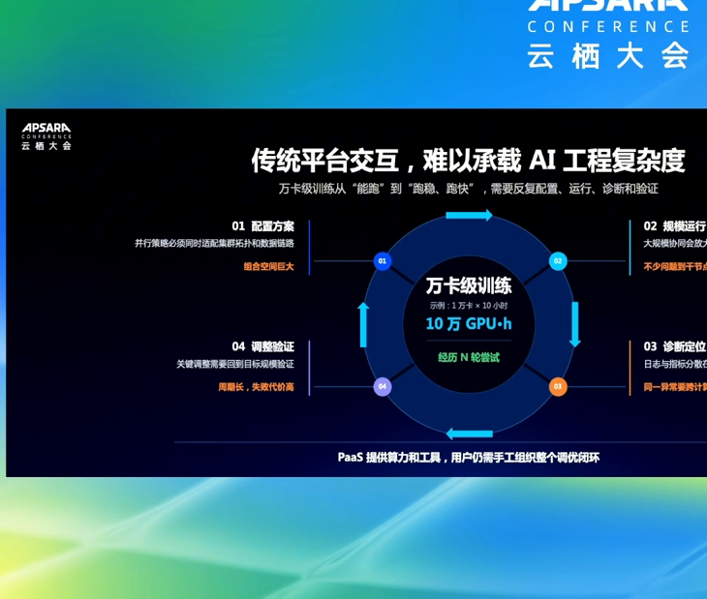
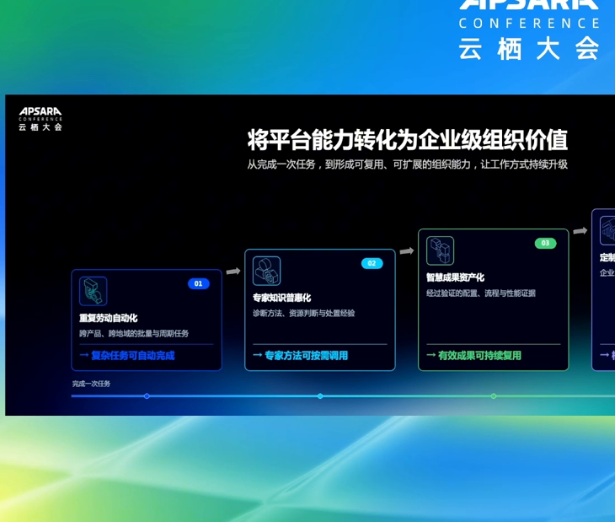
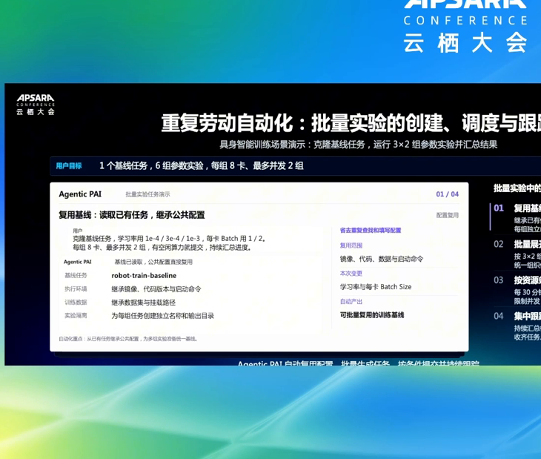
02 · 黄博远 · 阿里云智能集团计算平台事业部 · 人工智能平台 PAI 产品负责人
数据佐证｜官方回放截图
示例规模：1 万卡 × 10 小时 = 10 万 GPU-h/轮尝试
从完成任务到形成组织能力
1 基线克隆出 6 组实验 · 每组 8 卡
传统平台交互难以承载万卡工程复杂度
平台能力四阶段：从完成任务到形成组织能力
重复劳动自动化：批量实验创建/调度/跟踪
截图裁自云栖大会官方回放幻灯主体，作指标与结论佐证。

